Slide 1
CEPC极化电子源
李小平

Slide 2
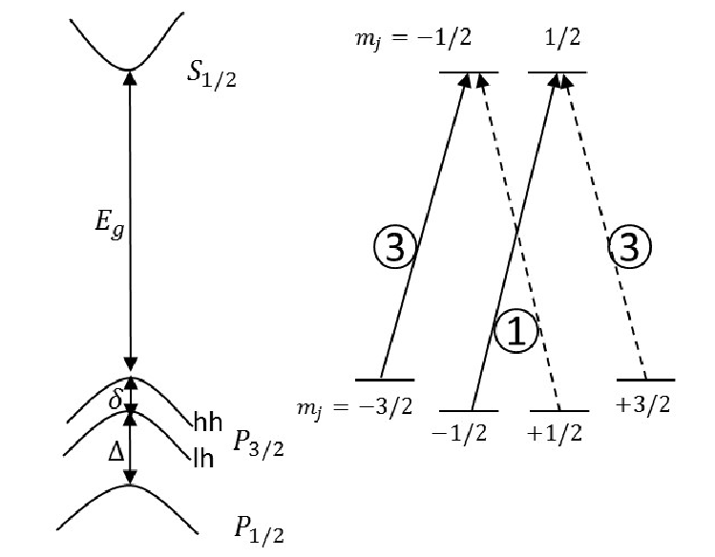
CEPC极化电子源
基本参数
极化电子源一般只有一种方式：
采用直流高压电子枪
阴极材料采用超晶格的GaAs材料，消除GaAs价带hh和1h能级简并，使导带上电子的极化度理论值达到100%，从而大大提高出射电子的极化度（>80%）
驱动激光780nm附近波长的圆偏振光
DC Gun
Gun type | Photocathode dc gun
Cathode | Super-lattice GaAs photocathode
High Voltage of Anode | kV | 200-350kV
Maximum QE |  | ~0.5%
Polarization |  | >80%
Electron per bunch |  | 2×10¹⁰
750-800nm
超晶格GaAs/GaAsP光阴极材料
如何获得高极化度

Slide 3
CEPC极化电子源
在TDR阶段需要解决的关键技术
200kV-350kV电子枪的设计（已有基础）
极高真空的获得（已有基础）
GaAs光阴极的制备激活（已有基础）
780nm驱动激光（商业产品，可直接购买）
超晶格GaAs/GaAsP或者GaAsSb/AlGaAs材料（必须通过分子束外延MBE生长，价格昂贵，国内无成品及相关经验，需要通过与公司合作研制超晶格GaAs光阴极材料）
Mott极化仪（用于低能电子束极化度测量，必不可少核心部件，可以采购商业成品，例如德国Specs产品，价格贵（>200万）；自行研制难度大，无经验）
Wien filter和Spin rotator（Wien filter用于低能电子极化翻转配合Mott仪进行极化测量，Spin rotator用于直线加速器末端输运线之前以及最终对撞点之前，实现电子束纵向极化和横向极化之间的转换。无设计及研制经验，若CEPC考虑极化电子，则需要提前预研）

Slide 4
CEPC极化电子源
与其他系统接口需解决的关键技术，与探测器硬件系统的接口
直线加速器段由于没有二极场的存在，容易保持束流的极化度
直线加速器末端输运线之前以及最终对撞点前都需要Spin rotator实现电子束纵向极化和横向极化之间的转换，如考虑未来在CEPC上实现极化电子束，需要预留一定的安装空间。

Slide 5
CEPC极化电子源
如果5年后开始建设CEPC，按优先级排列需要解决的技术问题
超晶格GaAs/GaAsP或者GaAsSb/AlGaAs材料，包括加入分布式布拉格反射器（Distributed Bragg Reflector，简称DBR）的超晶格结构GaAs材料的研制（通过与国内半导体及光电技术单位开展合作研究，通过分子束外延自行生长超晶格结构，并进行制备激活研究，测试量子效率）
Mott极化仪（需进一步调研，并确定自行研制的风险）
Wien filter和Spin rotator（无设计及研制经验，需预研）

Slide 6
CEPC极化电子源
加速器物理与硬件系统的接口
位于直线加速器的前端，相关物理参数与Baseline的常规热发射电子枪一致
硬件接口：①与热发射阴极电子枪可以同时安装于直线加速器前端，互不影响；②直线加速器末端和对撞点之前需要考虑预留Spin Rotator的安装空间。
TDR研究阶段时间表
2019年在现有的经费支持下，寻找国内合作单位开展超晶格GaAs光阴极材料的MBE生长研究；
2020年进行超晶格GaAs光阴极材料的制备激活实验研究，获得QE>0.5%的光阴极；
2021年进行Mott极化仪、 Wien filter等硬件设备的设计研究；
2022年，如果有经费支持的情况下，希望可以建设一台直流高压超过200kV的极化电子源实验装置，获得高极化度的电子束流。

Slide 7
谢谢

Slide 8
所需设备明细、功能和经费
设备 | 功能 | 经费
超晶格GaAs/GaAsP材料 | 光阴极材料。必须通过分子束外延在GaAs基底上生长，工艺极其复杂，目前国内尚无产品。国际上也没有现成产品，计划与国外有条件的实验室合作研制 | 120万
阴极运输和导入Load-lock系统 | 生长好的超晶格GaAs/GaAsP材料需要在极高真空环境中运输、保存并通过Load-Lock系统传递至电子枪体内 | 100万
790nm驱动激光系统 | 光阴极的驱动激光，用于激发出光电子。包括钛宝石振荡源、光纤放大器、激光整形、展宽器、光路传输、同步锁相等 | 200万
Mott极化仪 | 用于极化电子束极化度的测量（目前无任何经验和基础） | 200-250万
Wien filter及其高压电源 | 由于Mott仪只能进行横向的极化测量，而电子枪出射的电子束为纵向极化，需要采用Wien filter将纵向极化偏转至横向极化（目前无任何经验和基础） | 100-150万
电子枪体、阴极和阳极组件 | 电子枪主体 | 80万
高压电源、隔离陶瓷筒 | 高压电源用于产生阴极阳极之间高压电场、陶瓷筒用于200kV高压的隔离 | 150万
真空设备、磁铁、束测等 | 用于系统的真空获得和真空密封，包括离子泵、NEG泵、全金属阀门、真空盒、真空计等。二级铁两个，束测原件若干 | 150万
总计：1100万-1200万

